Slide 1
আজকের ক্লাসে সবাইকে
শুভেচ্ছা

Slide 2
জহিরুল হক সহকারী শিক্ষক মাওনা ১নং সরকারি প্রাথমিক বিদ্যালয় শ্রীপুর, গাজীপুর।
শিক্ষক পরিচিতি

Slide 3
পাঠ পরিচিতি
শ্রেণিঃ ১ম
বিষয়ঃ বাংলা
পাঠঃ ছড়া
পাঠ্যাংশঃ আতা গাছে তোতা পাখি---বউ

Slide 4
শিখনফল
শোনাঃ ২.১.১ ছড়া শুনে আনন্দ লাভ করবে ও তার অভিব্যাক্তি প্রকাশ করবে ।
বলাঃ ২.১.১ পাঠ্য বইয়ের ছড়া স্পষ্ট ভাবে বলতে পারবে ।
পড়াঃ পাঠ্য বইয়ের ছড়া পড়তে পারবে।

Slide 5
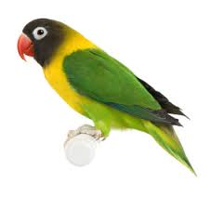

Slide 6
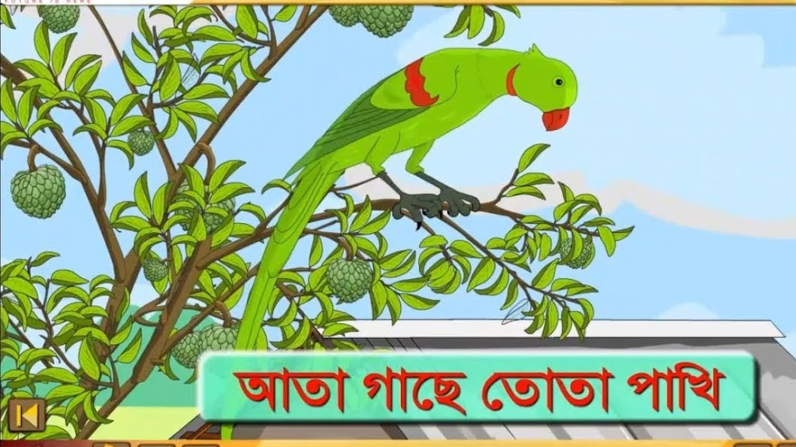

Slide 7
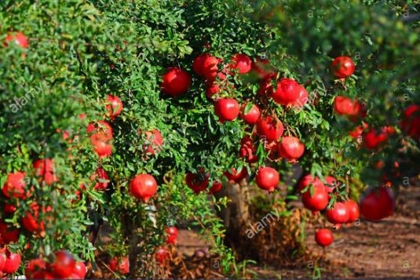
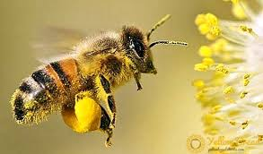
ডালিম গাছে মউ

Slide 8
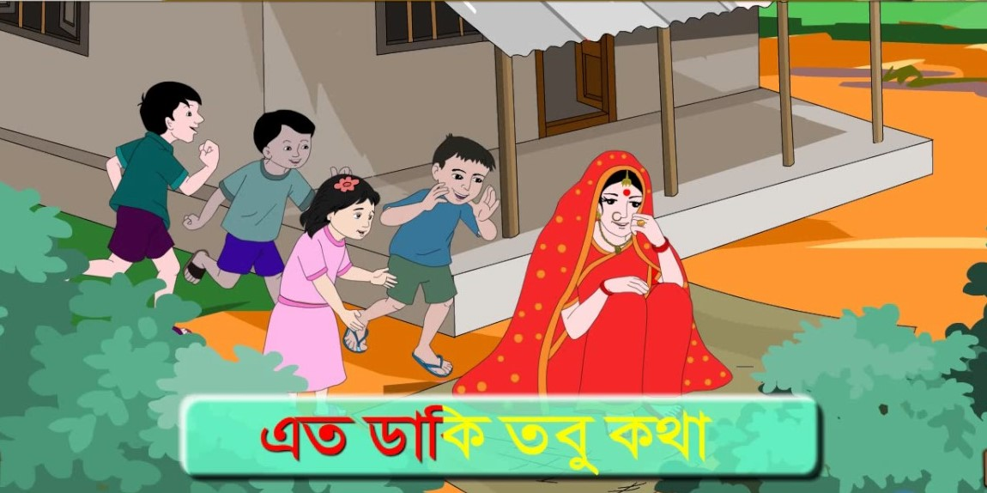

Slide 9
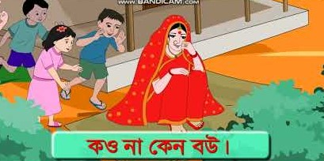

Slide 10
ছড়া
আতা গাছে তোতা পাখি
ডালিম গাছে মউ।
এত ডাকি তবু কথা
কও না কেন বউ।

Slide 11
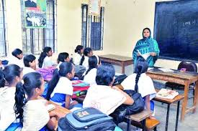
শিক্ষকের পাঠ

Slide 12
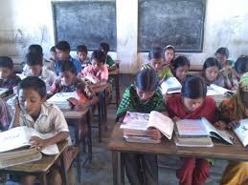
শিক্ষার্থীর পাঠ

Slide 13
দলীয় কাজ
বিভিন্ন দলে ভাগ করে শিক্ষার্থীদের ছড়াটি বলতে বলব।

Slide 14
মূল্যায়ন
“আতা গাছে তোতা পাখি”-
.........................।
“এত ডাকি তবু কথা”-পরের লাইন টি বল ।

Slide 15
সবাইকে ধন্যবাদ

